Slide 1
Лекция 10
Философия Нового времени
Нестеров Александр Юрьевич
доцент, доктор философских наук

Slide 2
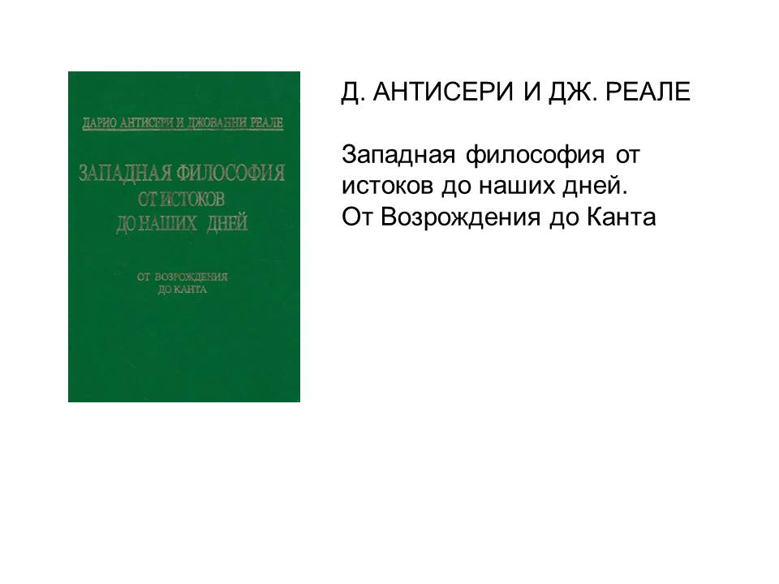

Slide 3
ЭПОХА НОВОГО ВРЕМЕНИ
XVI–XVIII вв.
Три ключевых момента философии Нового времени:
Научная революция
Новая постановка вопроса о существовании (Джордж Беркли)
Открытие несамоприменимости отрицания (Рене Декарт)
3

Slide 4
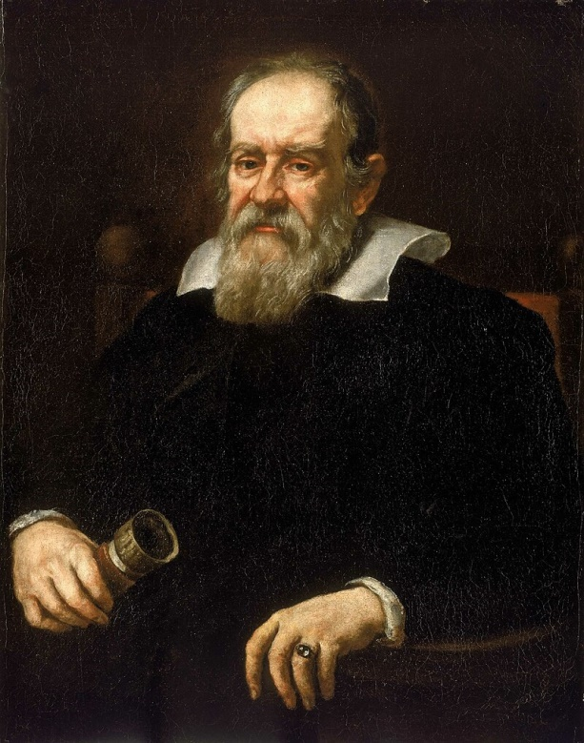
НАУЧНАЯ РЕВОЛЮЦИЯ
ГАЛИЛЕО ГАЛИЛЕЙ
1564–1642 гг.
Индуктивный подход
к познанию
Измерительный эксперимент
Диалог человека
и природы
ГАЛИЛЕО ГАЛИЛЕЙ
На портрете 1636 г.
Работа Ю. Сустерманса
4

Slide 5
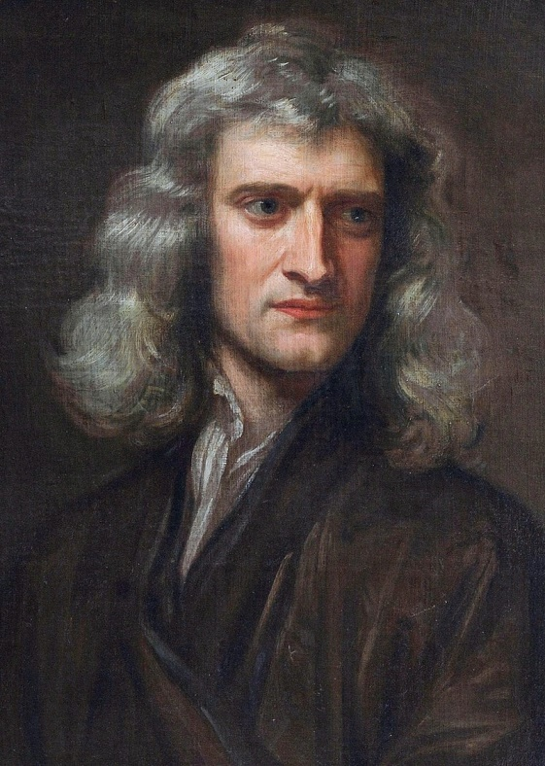
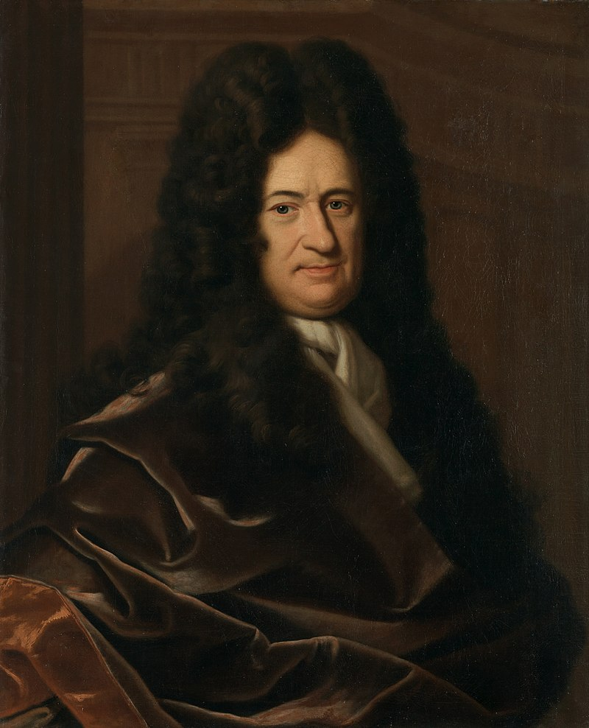
НАУЧНАЯ РЕВОЛЮЦИЯ
ГОТФРИД ВИЛЬГЕЛЬМ ЛЕЙБНИЦ
ИСААК НЬЮТОН
Дифференциальное исчисление –
исчисление бесконечно малых
5

Slide 6
НАУЧНАЯ РЕВОЛЮЦИЯ
Соединение индуктивного подхода
и дифференциального исчисления рождает современную картину мира
6

Slide 7
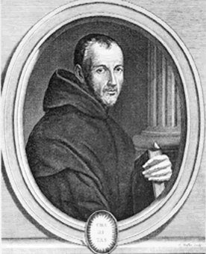
НАУЧНАЯ РЕВОЛЮЦИЯ
МАРЕН МЕРСЕНН
1588–1648 гг.
Рождается инженерное отношение человека
к действительности
Я понимаю нечто тогда, когда умею это сделать
7

Slide 8
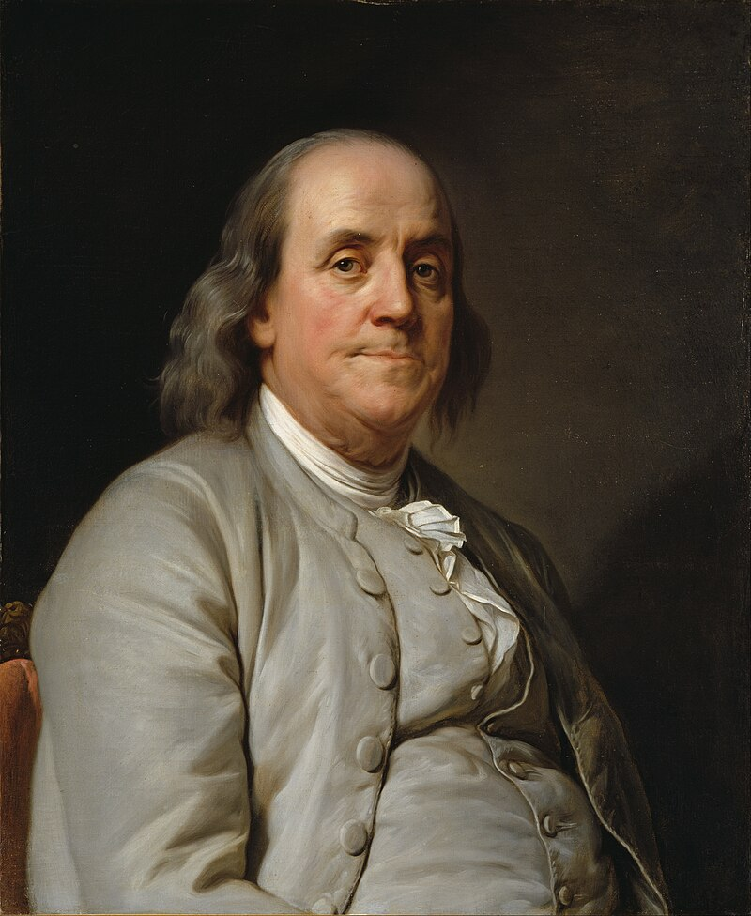
НАУЧНАЯ РЕВОЛЮЦИЯ
БЕНДЖАМИН ФРАНКЛИН
1706–1790 гг.
Человек – это животное, производящее орудия
БЕНДЖАМИН ФРАНКЛИН
Портрет кисти Ж. Дюплесси
ок. 1785 г.
8

Slide 9
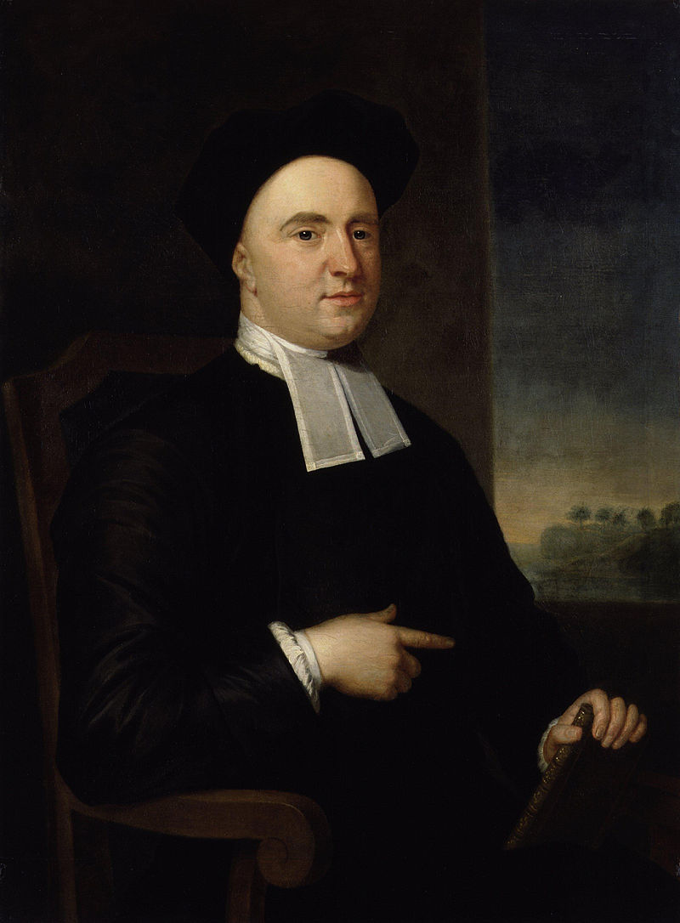
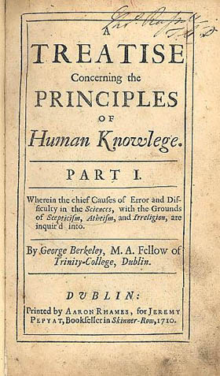
НОВАЯ ПОСТАНОВКА ВОПРОСА
О СУЩЕСТВОВАНИИ
ДЖОРДЖ БЕРКЛИ
1685–1753 гг.
«Esse est percipi» – «Существовать значит быть воспринимаемым»
Бог – универсальный наблюдатель
ДЖОРДЖ БЕРКЛИ
Портрет кисти
Дж. Смайберта
1730 г.
«Трактат
о принципах человеческого знания»
9

Slide 10
НОВАЯ ПОСТАНОВКА ВОПРОСА
О СУЩЕСТВОВАНИИ
Сильный и слабый антропный принцип
10

Slide 11
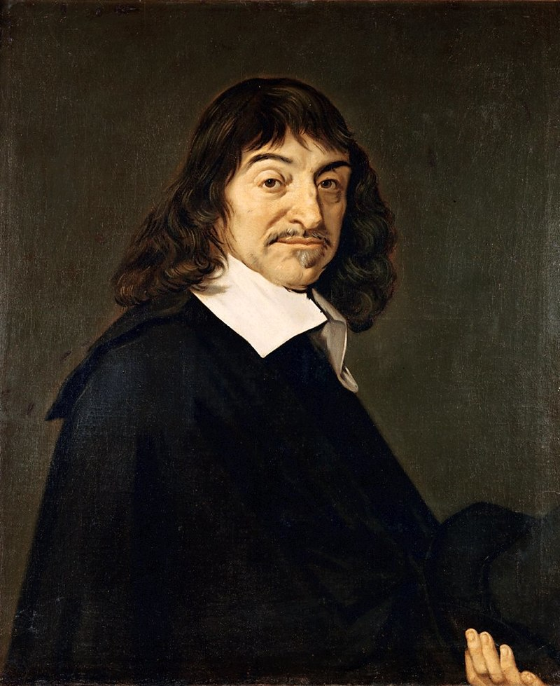
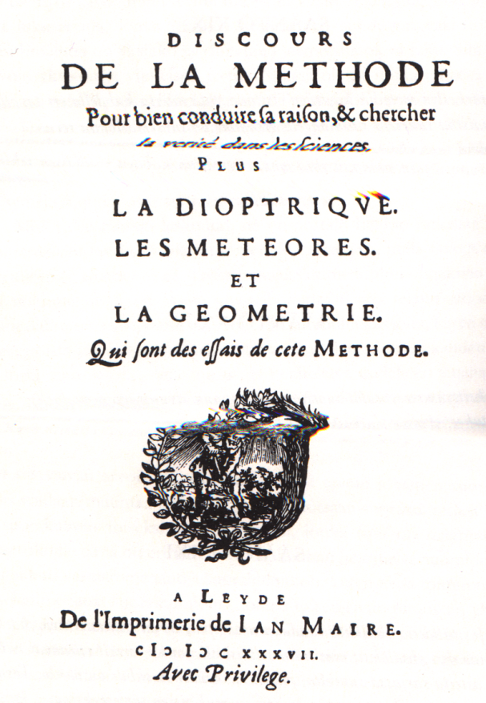
ОТКРЫТИЕ НЕСАМОПРИМЕНИМОСТИ ОТРИЦАНИЯ
РЕНЕ ДЕКАРТ
1596–1650 гг.
«Рассуждение о методе»
РЕНЕ ДЕКАРТ
Копия портрета работы Ф. Хальса
Ок. 1649 г.
11

Slide 12
ПЕРВОЕ ПРАВИЛО МЕТОДА ДЕКАРТА
«Никогда не принимать за истинное ничего,
что я не признал бы таковым с очевидностью,
т. е. тщательно избегать поспешности
и предубеждения и включать в свои суждения только то, что представляется моему уму столь ясно и отчетливо, что никоим образом
не сможет дать повод к сомнению»
Res cogitans – «вещь мыслящая»
12

Slide 13
СПОР ОБ ИСТОЧНИКАХ ПОЗНАНИЯ
13

Slide 14
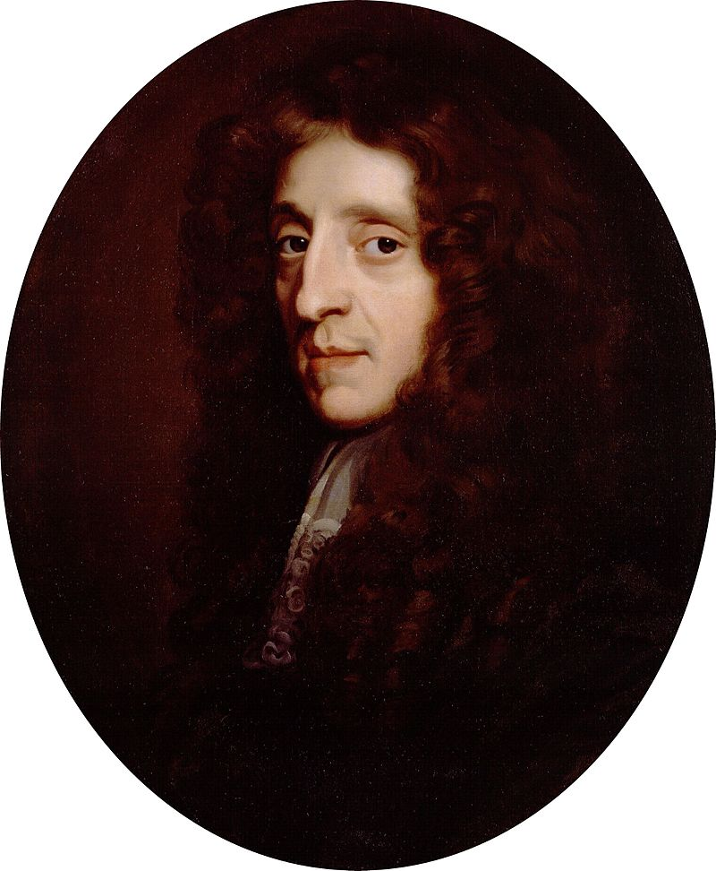
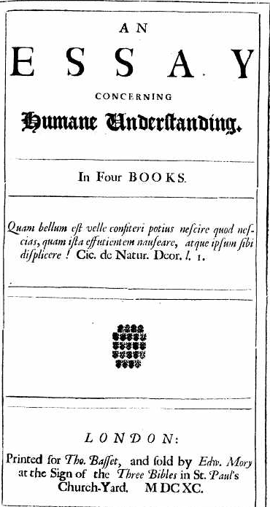
ЭМПИРИЗМ
ДЖОН ЛОКК
1632–1704 гг.
Источник познания – чувственный опыт
«Nihil est in intellectu, quod non prius fuerit in sensu» («Нет ничего в уме,
чего бы не было
раньше
в ощущениях»)
«Опыт о человеческом разумении», 1690 г.
ДЖОН ЛОКК
Портрет философа
Джон Гринхилл
14

Slide 15
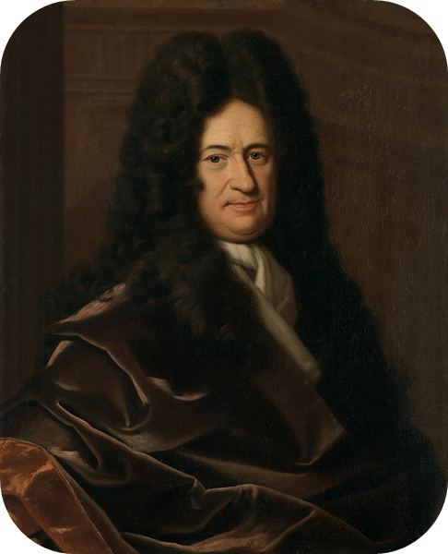
РАЦИОНАЛИЗМ
ГОТФРИД ВИЛЬГЕЛЬМ ЛЕЙБНИЦ
1646–1716 гг.
«Nihil est in intellectu, quod non prius fuerit in sensu, nisi intellectus ipse»
(«Нет ничего в уме, чего бы не было раньше
в ощущениях, кроме самого ума»)
«Новые опыты
о человеческом разумении», 1704 г.
ГОТФРИД ВИЛЬГЕЛЬМ ЛЕЙБНИЦ
Портрет философа
Кристоф Бернард Франке
15

Slide 16
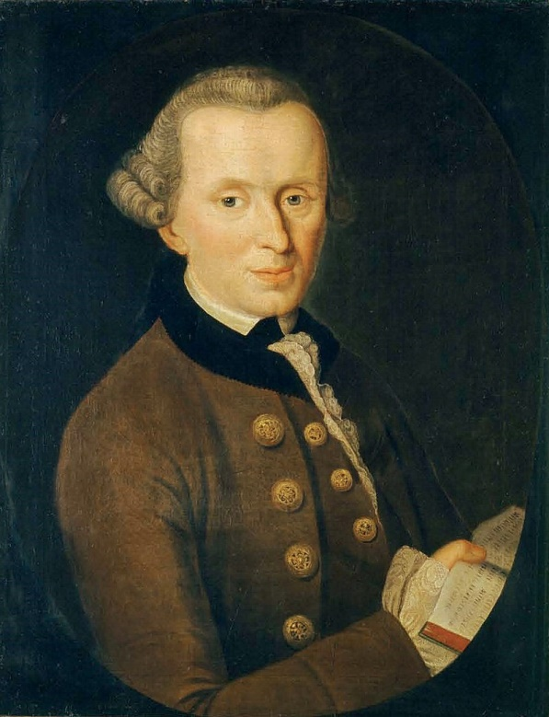
ТРАНСЦЕНДЕНТАЛИЗМ
ИММАНУИЛ КАНТ
1724–1804 гг.
ИММАНУИЛ КАНТ
на картине
Иоганна Готлиба Беккера 1768 г.
16

